Slide 1

Modelos de detección de fraude basados en ML y CV
BootCamp: T
BOOTCAMP IA I (NOV 23)
Equipo:
THE BALLOON
Integrantes:
Angel Luis Ortega Amador
Carlos Molano Gómez
Juan Carlos Avalos
Otger Peidro Cid
Pedro Turiel Miranda

Slide 2

¿Qué es el robo de identidad?
Los robos de identidad obtienen información personal como contraseñas, números de identificación, números de tarjetas de crédito, datos de seguridad social...con la intención de actuar de manera fraudulenta en nombre de la víctima.
Estos datos sensibles pueden ser utilizados para diversos fines ilegales, como solicitar préstamos, realizar compras en línea o acceder a los datos médicos y financieros de la víctima.

Slide 3
Según el Estudio de Fraude de Identidad de 2017, en 2016 se identificaron robos por valor de 16 billones de dólares que afectaron a 15.4 millones de usuarios solo en los EE.UU. En el mismo año, en el Reino Unido, la organización de prevención de fraude Cifas, documentó casi 173.000 casos de identidad fraudulenta en las islas británicas, el mayor número de casos desde que se registran datos 13 años atrás.

Slide 4
Según el Banco de España las reclamaciones motivadas por operaciones fraudulentas no sólo encabezan el listado de causas de la reclamación (30,3%) por segundo año consecutivo, sino que en un solo año se han doblado, pasando de las 4.955 reclamaciones en 2021 a 10.361 en 2021, es decir, un 109,1% más.

Slide 5
Machine Learning: Dataset
CIS435-CreditCardFraudDetection alojado en hugging face
Contiene información simulada sobre pagos con tarjeta de crédito
Armamos un diccionario de datos
Se eliminaron columnas sin datos
Detectamos a “is_fraud” como TARGET de clasificación BINARIA
Al estar desbalanceado usamos solo una porción
Se armaron datasets de TRAIN y TEST partiendo del balanceado
https://huggingface.co/datasets/dazzle-nu/CIS435-CreditCardFraudDetection

Slide 6
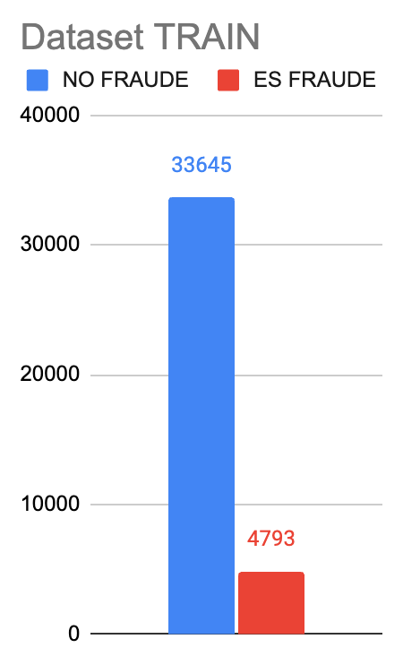
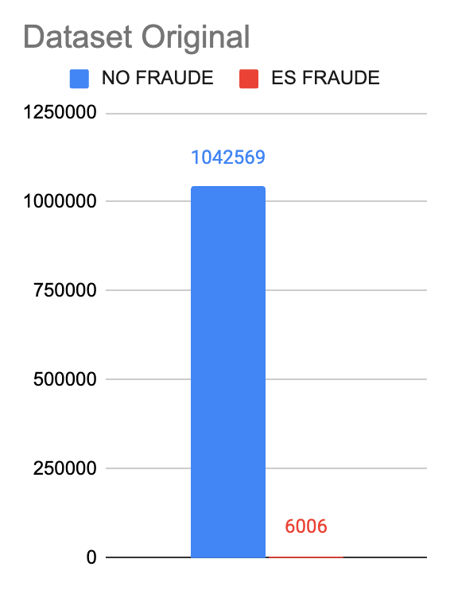
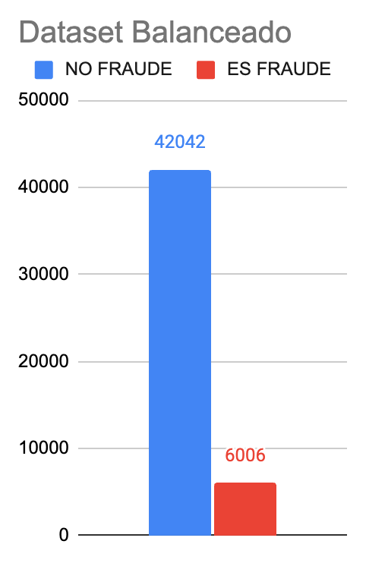

Machine Learning: Balanceo Dataset
is_fraud percentage
No Fraude 87.53
Fraude 12.47
is_fraud percentage
No Fraude 87.38
Fraude 12.62
is_fraud percentage
No Fraude 99.427223
Fraude 0.572777
is_fraud percentage
No Fraude 87.5
Fraude 12.5

Slide 7
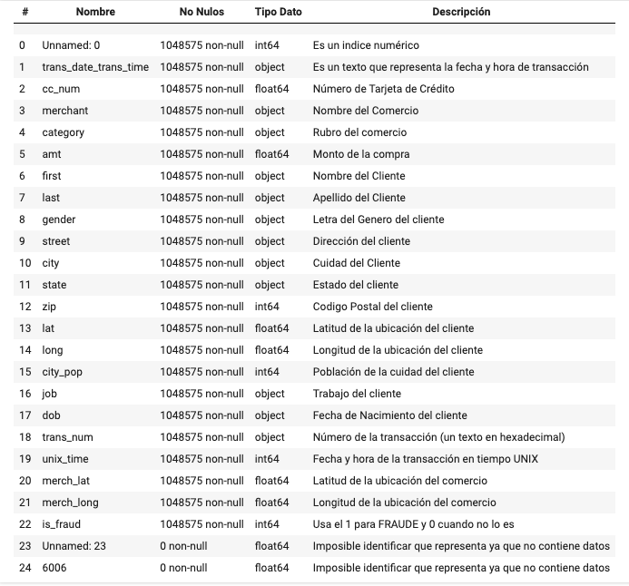
Machine Learning: EDA (parte 1)
Posibles columnas de texto a eliminar:
first
last
gender
street
city
state
trans_num
Posibles columnas numéricas a eliminar:
Unnamed: 0
zip
city_pop

Slide 8
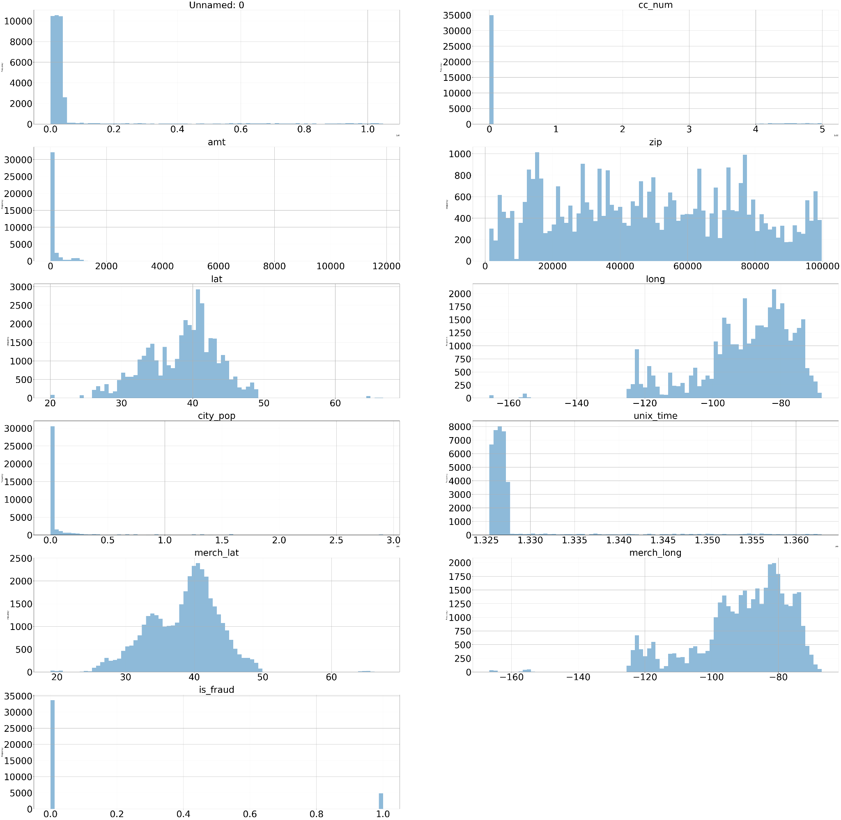
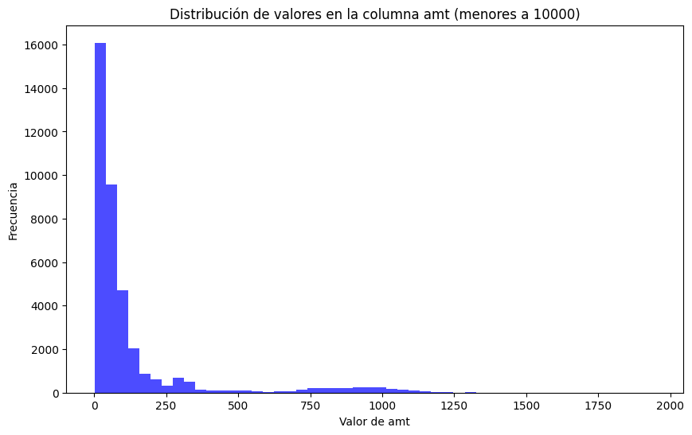
Machine Learning: EDA (parte 2)
Histogramas

Slide 9
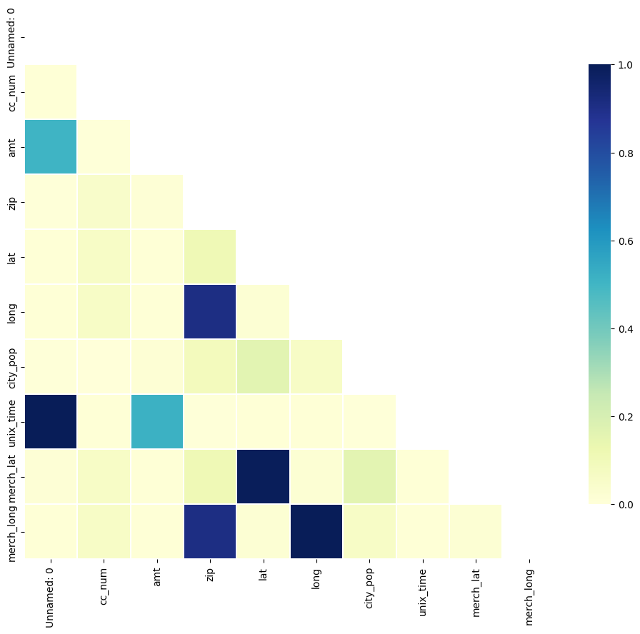
Machine Learning: EDA (parte 3) Matriz Correlación

Slide 10
Machine Learning: Preparar datasets
Eliminamos features de texto:
'first'
'last'
'gender'
'street','city'
'state'
'trans_num'
'job'
'dob'
'trans_date_trans_time'
Eliminamos features numéricas:
'Unnamed: 0'
'zip'
'city_pop'
Escalado
LabelEncoder en:
'merchant'
'category'
StandardScaler en el escalado general

Slide 11
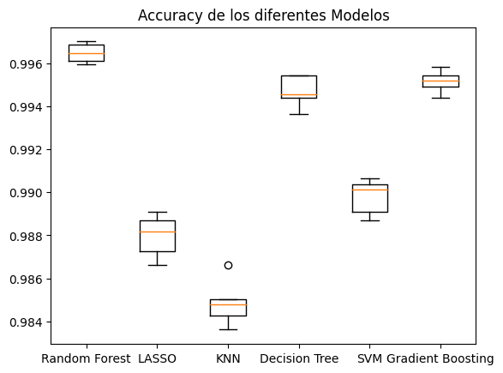
Machine Learning: Entrenar modelos
accuracy
modelo mean std
—-----------------------------------------------------------------------------------------------------------------------------------------------------------------------------------------------------------------------------------------
Random
Forest 0.996488 0.000411
—-----------------------------------------------------------------------------------------------------------------------------------------------------------------------------------------------------------------------------------------
LASSO 0.987955 0.000911
—-----------------------------------------------------------------------------------------------------------------------------------------------------------------------------------------------------------------------------------------
KNN 0.984859 0.001
—-----------------------------------------------------------------------------------------------------------------------------------------------------------------------------------------------------------------------------------------
Decision
Tree 0.994693 0.00069
—-----------------------------------------------------------------------------------------------------------------------------------------------------------------------------------------------------------------------------------------
SVM 0.989776 0.000762
—-----------------------------------------------------------------------------------------------------------------------------------------------------------------------------------------------------------------------------------------
Gradient
Boosting 0.995161 0.000482

Slide 12
Machine Learning: Fine tuning Random Forest
Hiper-parámetros óptimos:
'n_estimators': 28
'min_samples_split': 2
Resultados:
TRAIN TEST
Baseline accuracy: 0.875306 0.873777
accuracy: 0.999922 0.996358
accuracy lift: 14 % 14 %

Slide 13
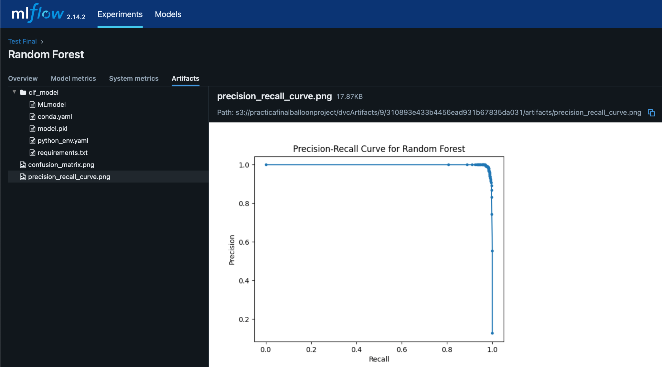
Despliegue
Configuración del entorno y carga de datos desde Google Drive.
Implementación de MLflow para la gestión de experimentos.
Evaluación y registro de los modelos en MLflow.

Slide 14
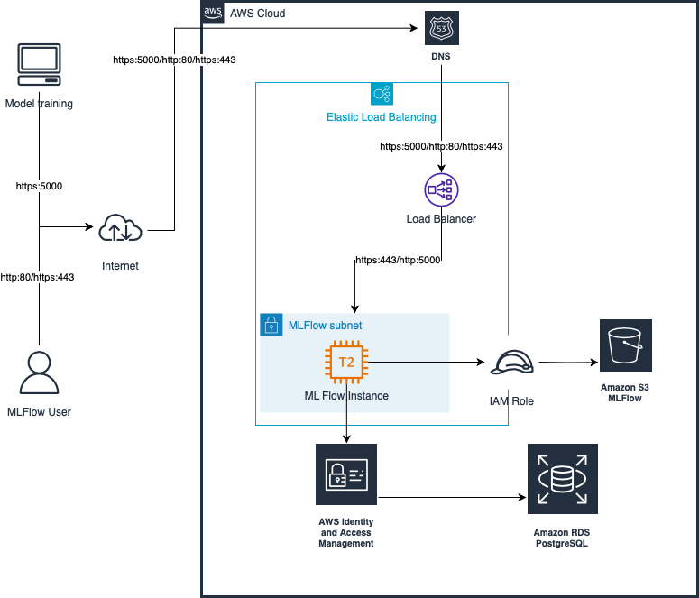
Despliegue
AWS Cloud.
Route S3.
Elastic Load Balancing.
SSL.
T2 Instance.
S3 Bucket.
RDS PostgreSQL.
https://the-balloon-project.com/

Slide 15

Modelo CV
Objetivo: Modelo capaz de distinguir imágenes reales de sintéticas para evitar fraudes de identidad en el sector financiero
Pasos:
Elección de Dataset
Creación de Embbedings
Modelo Inicial
Optimización de Hiperparámetros
Modelo Final
Conclusión

Slide 16
Modelo CV: Elección Dataset y Obtención Arrays
Dataset: JamieWithofs/Deepfake-and-real-images-4
Arrays | Dimensión
Tensor Train | (15144, 224, 224, 3)
Tensor Validación | (6648, 224, 224, 3)
Tensor Test | (4413, 224, 224, 3)
Vector Etiquetas Train | (15144, 2)
Vector Etiquetas Validación | (6648, 2)
Vector Etiquetas Test | (6648, 2)
Dataset | Dimensión
Train | (121159,2)
Validación | (53184,2)
Test | (35304,2)
Creación de arrays

Slide 17
Modelo CV: Creación de Embeddings
Propósito: Reducir el coste computacional, capturar relaciones semánticas y mejorar la generalización del modelo
Embedding | Dimensión
Train | (15144,2048)
Validación | (6648,2048)
Test | (4413,2048)
Modelo ResNet50
Arrays | Dimensión
Tensor Train | (15144, 224, 224, 3)
Tensor Validación | (6648, 224, 224, 3)
Tensor Test | (4413, 224, 224, 3)
Vector Etiquetas Train | (15144, 2)
Vector Etiquetas Validación | (6648, 2)
Vector Etiquetas Test | (6648, 2)
Arrays | Dimensión
Etiq. Train | (15144, 2)
Etiq. Validación | (6648, 2)
Etiq. Test | (6648, 2)

Slide 18
Modelo CV: Optimización de Hiperparámetros
Propósito:
Mejorar el rendimiento del modelo.
Reducir el sobreajuste.
Aumentar la eficiencia del entrenamiento.
Métodos:
Grid Search.
Ajuste según resultados de gráficos obtenidos.

Slide 19
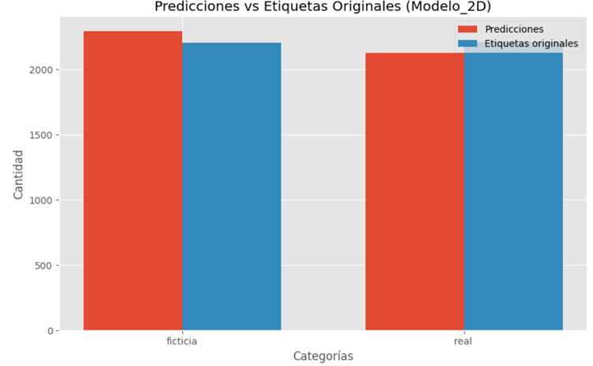
Modelo CV: Primer modelo
Optimizador SDG, Cuatro capas, InverseTimeDecay
Métrica | Valor
Accuracy | 0.6721
Recall | 0.6531
F1 Score | 0.6659
Specificity | 0.6912

Slide 20
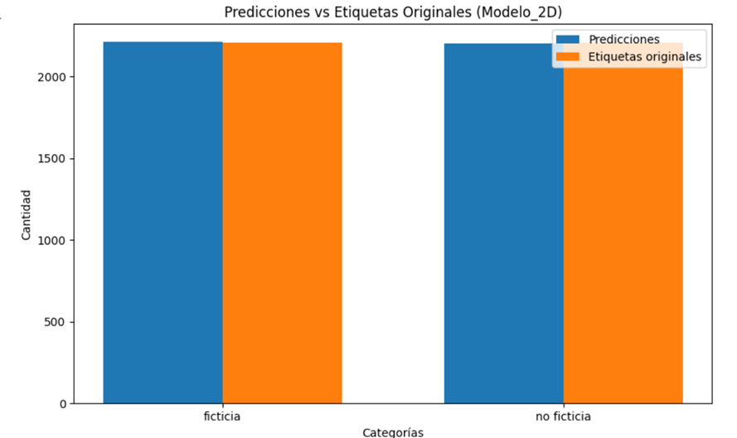
Modelo CV: Segundo modelo
Optimizador Adam, Cinco capas, LearningRateScheduler
Métrica | Valor
Accuracy | 0.6728
Recall | 0.6728
F1 Score | 0.6728
Specificity | 0.6739

Slide 21
Modelo CV: Modelo final
El modelo obtenido es válido por dos motivos:
Contexto del tópico:
Universidad de Warwick: Los humanos tenían una precisión de alrededor del 52% al identificar imágenes generadas por IA, apenas mejor que el azar.
Universidad MIT mostró que la tasa de acierto de los humanos al identificar rostros generados por IA era del 54%.
Problema menor: Imagen real categorizada como ficticia. Todas las imágenes ficticias son categorizadas correctamente.

Slide 22
Consideraciones finales
Funcionalidades que pudiéramos haber incluído:
Aunque logramos conseguir datasets para entrenar los modelos, estos no nos parecieron muy reales
Deberíamos poder entrenar los modelos directamente en el backend, hoy en día no se hace por un tema de costos.
Se puede crear una API para permitir pasar casos a los modelos para ser evaluados y que el usuario pueda tener la respuesta de los modelos
Se puede crear una aplicación frontend en Streamlit o Gradio para consumir la API anterior

Slide 23
Gracias

